Slide 1

第一章 绪论（下）
北京邮电大学 网络空间安全学院
郭三川
Notes:
*

Slide 2




目录
1.1 什么是数据结构
1.2 基本概念和术语
1.3 抽象数据类型的表示与实现
1.4 算法和算法分析

Slide 3
算法和算法分析
算法(algorithm)：是对特定问题求解步骤的一种描述，算法是指 令的有限序列，其中每一条指令表示一个或多个操作。
➔ 一个有限指令集
➔ 接受一些输入 (有些情况不需要输入)
➔ 产生输出
➔ 一定在有限步骤后终止
➔ 每一条指令必须
➢有充分明确的目标，不可以有歧义
➢计算机能处理的范围之内
➢描述应不依赖于任何一种计算机语言以及具体的实现手 段

Slide 4
算法和算法分析
算法具有以下五个特性：
➔ (1) 有穷性
➔ (2) 确定性
➔ (3) 可行性
➔ (4) 输入
➔ (5) 输出

Slide 5
有穷性
有穷性:一个算法必须总是在执行有穷步骤之后结束，且每一步 都在有穷时间内完成。
这里有两重意思，即算法中的操作步骤为有限个，且每个步骤 都能在有限时间 (合理的时间) 内完成。

Slide 6
确定性
确定性： 对于每种情况下所应执行的操作，在算法中都有确切
的规定，使算法的执行者或阅读者都能明确其含义及如何执行。
并且在任何条件下，算法都只有一条执行路径。
确定性表现在对算法中每一步的描述都没有二义性， 只要输入 相同，初始状态相同，则无论执行多少遍，所得结果都应该相 同。

Slide 7
可行性
可行性： 一个算法是可行的。即算法描述的操作都是可以通过 已经实现的基本运算执行有限次来实现的。
可行性指的是，序列中的每个操作都是可以简单完成的，其本 身不存在算法问题，例如，“求x和y的最大公因子"就不够基本。

Slide 8
输入
输入：一个算法有零个或多个输入，这些输入取自于某个特定 的对象集合。
输入作为算法加工对象的量值，通常体现为算法中的一组变量。 但有些算法的字面上可以没有输入，实际上已被嵌入算法之中。
输入值即为算法的操作对象，但操作的对象也可以由算法自身 生成，如"求100以内的素数" ，操作对象是自然数列，可以由变 量逐个增1生成。

Slide 9
输出
输出： 一个算法有一个或多个输出，这些输出是同输入有着某
些特定关系的量。

Slide 10
算法设计的要求
评价一个好的算法有以下几个标准:
➔ (1) 正确性(Correctness )
➔ (2) 可读性(Readability)
➔ (3) 健壮性(Robustness)
➔ (4) 效率与存储量需求

Slide 11
正确性
正确性(Correctness) 算法应满足具体问题的需求，要以特 定的规格说明方式给出。
算法是正确的，除了应该满足算法说明中写明的“功能”之外， 应对各组典型的带有苛刻条件的输入数据得出正确的结果。
“正确”理解的四个层次
➔ 程序不含语法错误
➔ 程序对于几组输入数据能够得出满足规格说明要求的结果
➔ 程序对于精心选择的典型、苛刻而带有刁难性的几组输入数据能 够得出满足规格说明要求的结果
➔ 程序对于一切合法的输入数据都能产生满足规格说明要求的结果
通常以第三层意义的正确性作为衡量一个程序是否合格的标准

Slide 12
可读性
可读性： 算法应该好读。算法首先应考虑人的阅读和交流，其 次是计算机的执行，因此，应有利于阅读者对程序的理解。
➔ 可读性在当今大型软件需要多人合作完成的环境下是非常 重要的
➔ 晦涩难读的程序代码容易隐藏错误而且难以调试。

Slide 13
健壮性
健壮性： 算法应具有容错处理。当输入非法数据时，算法应对 其作出反应，而不是产生莫名其妙的输出结果。
算法的健壮性指的是，算法应对非法输入的数据做出恰当反映 或进行相应处理，一般情况下，应向调用它的函数返回一个表 示错误或错误性质的值。

Slide 14
效率与存储量需求
效率与存储量需求： 效率指的是算法执行的时间；存储量需求
指算法执行过程中所需要的最大存储空间。一般，这两者与问 题的规模有关。
Algorithms + Data Structures = Programs //N. Wirth, 1976 (Algorithms + Data Structures) * Efficiency = Computation
To measure is to know.
If you can not measure it, you can not improve it.
//Lord Kelvin
引入、运用理想、统一的尺度，度量数据结构的性能

Slide 15
OUTLINE
What to Analyze ?
Running Time Analysis
General Rules
Recursive Calls
Maximum Subsequence Sum Problem
Experimentally checking analysis
Notes:
BUPTSSE

Slide 16
What to Analyze ?
Running Time (most important !)
Required memory space
Run-time complexity is affected by
    compiler
    usually affects the constants &
    computer lower order terms
    algorithm use asymptotic (渐进的) notation
Notes:
BUPTSSE

Slide 17
What to Analyze
➢ Machine & compiler-dependent run times.
➢ Time & space complexities : machine & compiler-independent.
Assumptions:
① instructions are executed sequentially
② each instruction is simple, and takes exactly one time unit
③ integer size is fixed and we have infinite memory
so T(N) is the execution time of our algorithm
Typically the following two functions are analyzed:
T_{avg}(N) & T_{worst}(N) -- the average and worst case time complexities, respectively, as functions of input size N.
3/26

Slide 18
Algorithms Comparison
【Example】 Sum {1+2+3+… 100}
Algorithm 1:
Iterative function
int i, sum = 0, n = 100; // 1 step
for (i = 1; i <= n; i++) // n+1 steps
{
sum = sum + i; // n steps
}
printf (“%d”, sum); // 1 step
T_{sum} ( n ) = 1+(n+1)+n+1
= 2n + 3
Algorithm 2:
Gauss
int sum = 0, n = 100; // 1 step
sum = (1 + n ) * n/2; // 1 step
printf (“%d”, sum) ; // 1 step
T_{sum} ( n ) = 1+1+1
= 3
Much faster

Slide 19
Algorithms Comparison
For input size N
Running time of Algorithm A = T_{A}(N) = 1000 N
Running time of Algorithm B = T_{B}(N) = N²
Which one is faster ? (assume unit time of running time is µsecond)
N | T_{A} | T_{B}
10 | 10⁻² sec | 10⁻⁴ sec
100 | 10⁻¹ sec | 10⁻² sec
1000 | 1 sec | 1 sec
10000 | 10 sec | Sec
100000 | 100 sec | Sec
Notes:
10 to the power of minus 2
BUPTSSE

Slide 20
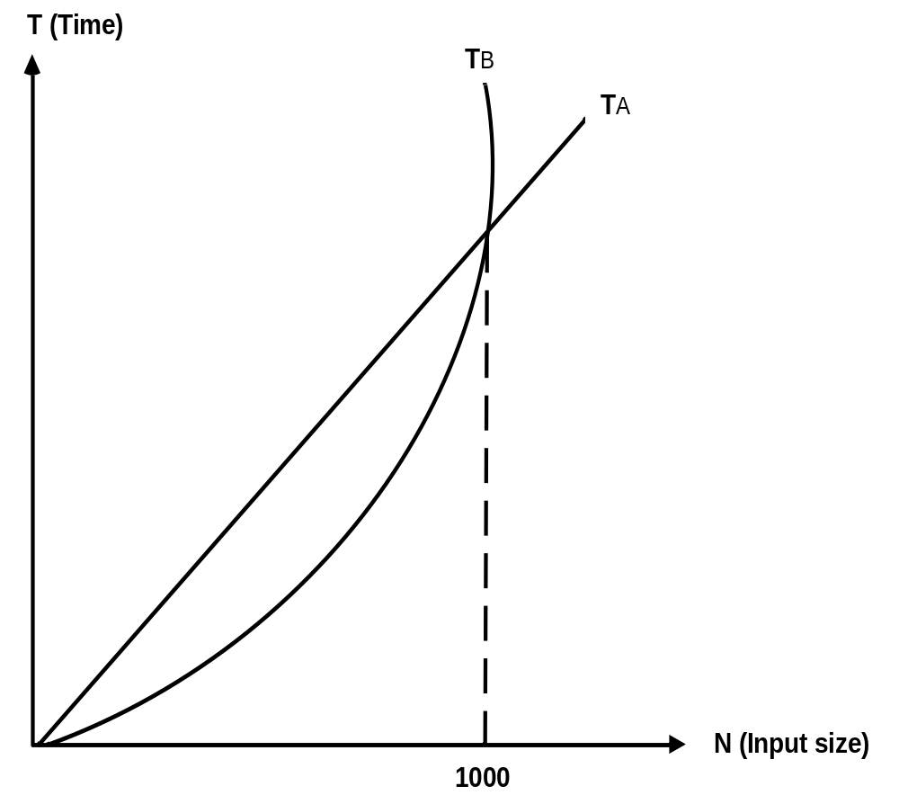
Which is faster
If N<1000 T_{A}(N) > T_{B}(N)
If N>1000 T_{B}(N) > T_{A}(N)
Compare their relative growth ?
Notes:
BUPTSSE

Slide 21
OUTLINE
What to Analyze ?
Running Time Analysis
General Rules
Recursive Calls
Maximum Subsequence Sum Problem
Experimentally checking analysis
Notes:
BUPTSSE

Slide 22
Running Time Analysis
  Empirical → after implementation
  Theoretical → before implementation
If there are many algorithms ideas, we need to evaluate them without implementation
Notes:
BUPTSSE

Slide 23
How to compare time complexity
We use asymptotic notations (O, Ω, θ, o)
    compare relative growth
    independent of platform
Notes:
BUPTSSE

Slide 24
Asymptotic Notation ( Ο, Ω, Θ, o )
The point of counting the steps is to predict the growth in run time as the N change, and thereby compare the time complexities of two programs. So what we really want to know is the asymptotic behavior of T_{p}.
Suppose T_{p1} ( N ) = c₁N² + c₂N and T_{p2} ( N ) = c₃N. Which one is faster?
No matter what c₁, c₂, and c₃ are, there will be an n₀ such that T_{p1} ( N ) > T_{p2} ( N ) for all N > n₀.
So as long as I know that
T_{p1} is about N² and T_{p2} is about N, then for
sufficiently large N, P2 will be faster!

Slide 25
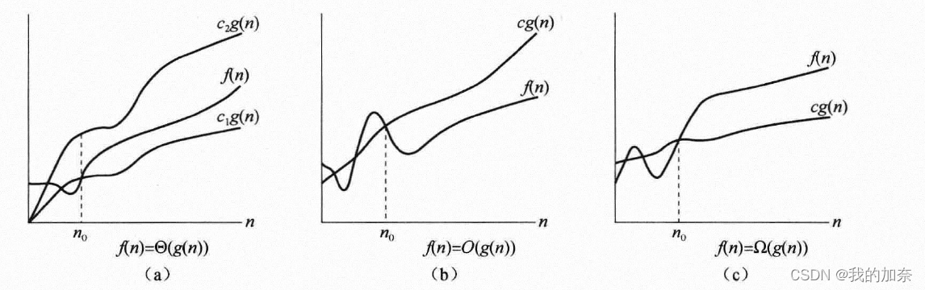
Asymptotic Notation
【Definition】 T (N) = O( f (N) ) if there are positive constants c and n₀ such that T (N) ≤ c ⋅ f (N) for all N ≥ n₀.
【Definition】 T (N) = Ω( g(N) ) if there are positive constants c and n₀ such that T (N) ≥ c ⋅ g(N) for all N ≥ n₀.
【Definition】 T (N) = Θ( h(N) ) if and only if T (N) = O( h(N) ) and T (N) = Ω( h(N) ) .
【Definition】 T (N) = o( p(N) ) if T (N) = O( p(N) ) and T (N) ≠ Θ( p(N) ) .
Note:
2N + 3 = O( N ) = O( N^{k≥1} ) = O( 2^{N} ) = ⋅⋅⋅ multiple f (N)s?
We shall always take the smallest f (N).
2^{N} + N² = Ω( 2^{N} ) = Ω( N² ) = Ω( N ) = Ω( 1 ) = ⋅⋅⋅ multiple g (N)s?
We shall always take the largest g(N).
Notes:
小o表示法是严格小于，而不能等于
大O记号也被叫为渐近上界
大Ω记号也表示为渐近下界
n趋向无穷大时，f(n)的增长趋势与g(n)的相同，大θ记号也表示为渐进近致界

Slide 26
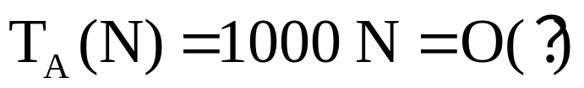
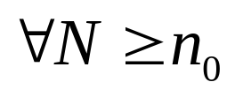

Big-Oh Notation (O)
【Definition】 T (N) = O( f (N) ) if there are positive constants c and n₀ such that T (N) ≤ c ⋅ f (N) for all N ≥ n₀.
Analysis of Algorithm A
1000 N ≤ cN
if c= 2000 and n₀ = 1 for all N
Notes:
BUPTSSE

Slide 27
How to get big-Oh Notation
Constant addition terms can be replaced with 1
  O(3) = O(1)
  O(3n³+4n² +5) = O(3n³+4n² +1)
Lower-order terms are ignored
  O(3n³+4n² +1) = O(3n³)
Drop the constants
  O(3n³) = O(n³)
Finally, O(3n³+4n² +5) = O(n³)
Notes:
Exercises:
BUPTSSE

Slide 28
Procedure to do time analysis (O(n))
1. Count the steps to get T(n)
2. Simplyfy T(n)
Lower-order terms are ignored
Drop the constants
3. Get f(n)
T(n) = O ( f(n) )
4. Compare between algorithms
O(1) < O(logn) < O(n) < O(nlogn) < O(n²) < O(n³) < O(2^{n}) < O(n!) < O(n^{n})

Slide 29
Running Time Analysis
Example:
int sum (int N)
{
int i, partialsum;
partialsum = 0; for (i=1; i<=N; i++) partialsum+=i*i*i;
return partialsum;
}
→ 1
→ 1
→ 1+(N+1)+N
→ 4N
→ 1
= 6N + 5
= O(N)
Notes:
注意，
BUPTSSE

Slide 30
ROAD MAP
What to Analyze ?
Running Time Analysis
General Rules
Recursive Calls
Maximum Subsequence Sum Problem
Experimentally checking analysis
Notes:
BUPTSSE

Slide 31
General Big-Oh notations
Constant order
Linear order
Log order
Square order
T₁ (N) + T₂ (N)
If / Else
…

Slide 32

Constant order
int sum = 0, n = 100; // 1 step
sum = (1 + n ) * n/2; // 1 step (or 4 step ✓)
printf (“%d”, sum) ; // 1 step
T_{N} = O(3) = O(1)

Slide 33
Linear order
int i;
for (i = 0; i < n; i++)
{
/*execution steps of O(1) */
}
T_{N} = O(N)

Slide 34
Log order
int count = 1;
while (count < n)
{
count = count * 2;
/*execution steps of O(1) */
}
2^{X}=n => x=log₂n
T_{N} = O(logn)

Slide 35
Square order (a)
int i j;
for (i = 0; i < n; i++)
{
for (j = 0; j < n; j++)
{
/*execution steps of O(1) */
}
}
T_{N} = O(N²)

Slide 36
Square order (b)
int i j;
for (i = 0; i < m; i++)
{
for (j = 0; j < n; j++)
{
/*execution steps of O(1) */
}
}
T_{N} = O(mxn)

Slide 37
Square order (c)
int i j;
for (i = 0; i < n; i++)
{
for (j = i; j < n; j++)
{
/*execution steps of O(1) */
}
}
T (N) = n + (n-1) + (n-2) +…+1
= (n²+n)/2
= O(n²)

Slide 38
T₁ (N) + T₂ (N)
Consequtive Statements
Add the running times
for …
…;
for … for …
…;
O(N)
O(N²)
Notes:
BUPTSSE

Slide 39
Rules of Asymptotic Notation
If T₁ (N) = O( f (N) ) and T₂ (N) = O( g(N) ), then
(a) T₁ (N) + T₂ (N) = max( O( f (N)), O( g(N)) ),
(b) T₁ (N) * T₂ (N) = O( f (N) * g(N) ).
int f1(int n) {
for(i=0; i < n; ++i) {
// O(1) code
}
}
int f2(int n) {
for(i=0; i< n; ++i) {
f1(i);
}
}

Slide 40
T₁ (N) + T₂ (N)
Consequtive Statements
Add the running times
for … O(N)
…;
for … for …
O(N²)
…;
O(N²)
Notes:
BUPTSSE

Slide 41
If / Else
if (condition) T₃(n)
S1; T₁(n) T(n)
else
S2; T₂(n)
Running time is never more than the running time of the test plus larger of the running times of S1 and S2
(may overestimate but never underestimates)
T(n) ≤ T₃(n) + max (T₁(n), T₂(n))
Notes:
BUPTSSE

Slide 42

Asymptotic Notation
O(1) < O(logn) < O(n) < O(nlogn) < O(n²) < O(n³) < O(2^{n}) < O(n!) < O(n^{n})

Slide 43

Asymptotic Notation
2^{n}
n²
n log n
f
n
Log n
n

Slide 44
OUTLINE
Mathematical Background
What to Analyze ?
Running Time Analysis
General Rules
Recursive Calls
Maximum Subsequence Sum Problem
Experimentally checking analysis
Notes:
BUPTSSE

Slide 45
RECURSIVE CALLS
Example 1:
Algorithm for computing factorial （n!）
int factorial (int n)
{
if (n<=1)
return 1;
else
return n*factorial(n-1);
}
1 for multiplication
+ 1 for substraction
+ cost of evaluation of factorial(n-1)
1 for if
1 for else
T(n) = cost of evaluation of factorial of n
T(n) = 4 + T(n-1)
T(1) = 2
Notes:
BUPTSSE

Slide 46
RECURSIVE CALLS
[Principle] Mathematical induction
T(n) = 4 + T(n-1)
T(n) = 4 + 4+ T(n-2)
T(n) = 4 + 4 + 4 + T(n-3)
  .
  .
  .
T(n) = k*4 + T(n-k) k= n-1 =>
T(n) = (n-1)*4 + T(n-(n-1))
T(n) = (n-1)*4 + T(1)
T(n) = (n-1)*4 + 2
T(n) = O(n)
Notes:
BUPTSSE

Slide 47
OUTLINE
Mathematical Background
What to Analyze ?
Running Time Analysis
General Rules
Recursive Calls
Maximum Subsequence Sum Problem
Experimentally checking analysis
Notes:
BUPTSSE

Slide 48

Compare the Algorithms
〖Example〗 Given (possibly negative) integers A₁, A₂, …, A_{N}, find the maximum value of
Max sum is 0 if all the integers are negative.
Algorithm 1
int MaxSubsequenceSum ( const int A[ ], int N )
{
int ThisSum, MaxSum, i, j, k;
/* 1*/ MaxSum = 0; /* initialize the maximum sum */
/* 2*/ for( i = 0; i < N; i++ ) /* start from A[ i ] */
/* 3*/ for( j = i; j < N; j++ ) { /* end at A[ j ] */
/* 4*/ ThisSum = 0;
/* 5*/ for( k = i; k <= j; k++ )
/* 6*/ ThisSum += A[ k ]; /* sum from A[ i ] to A[ j ] */
/* 7*/ if ( ThisSum > MaxSum )
/* 8*/ MaxSum = ThisSum; /* update max sum */
} /* end for-j and for-i */
/* 9*/ return MaxSum;
}
Redundant computing!
T( N ) = O( N³ )

Slide 49
Algorithm 2
int MaxSubsequenceSum ( const int A[ ], int N )
{
int ThisSum, MaxSum, i, j;
/* 1*/ MaxSum = 0; /* initialize the maximum sum */
/* 2*/ for( i = 0; i < N; i++ ) { /* start from A[ i ] */
/* 3*/ ThisSum = 0;
/* 4*/ for( j = i; j < N; j++ ) { /* end at A[ j ] */
/* 5*/ ThisSum += A[ j ]; /* sum from A[ i ] to A[ j ] */
/* 6*/ if ( ThisSum > MaxSum )
/* 7*/ MaxSum = ThisSum; /* update max sum */
} /* end for-j */
} /* end for-i */
/* 8*/ return MaxSum;
}
T( N ) = O( N² )
Notes:
从一个头（i）开始的不用再重复计算了

Slide 50
Algorithm 3
Divide and Conquer
conquer
divide
4
−3
5
−2
−1
2
6
−2
4
5
2
6
6
8
11
T ( N/2 )
O( N )
T ( N/2 )

Slide 51
Algorithm 3
T(n/2)
Maximum subsequence can be
in L
solved recursively
in R
in the middle, in both sides
largest sum in L ending with middle element
+
largest sum in R begining with middle element
T(n/2)
O(n)
T ( N ) = 2 T( N/2 ) + cN, T(1) = O(1)
= 2 [2 T( N/2² ) + cN/2)] + cN
= 2^{k} O(1) +c k N when N/2^{k} = 1
Also true for N ≠ 2^{k}
= O( N log N )

Slide 52
Algorithm 4
On-line Algorithm
int MaxSubsequenceSum( const int A[ ], int N )
{
int ThisSum, MaxSum, j;
/* 1*/ ThisSum = MaxSum = 0;
/* 2*/ for ( j = 0; j < N; j++ ) {
/* 3*/ ThisSum += A[ j ];
/* 4*/ if ( ThisSum > MaxSum )
/* 5*/ MaxSum = ThisSum;
/* 6*/ else if ( ThisSum < 0 )
/* 7*/ ThisSum = 0;
} /* end for-j */
/* 8*/ return MaxSum;
}
−1
−1
3
3 −2 4 −6
−2
4
−6
1
6
−1
At any point in time, the algorithm can correctly give an answer to the subsequence problem for the data it has already read.
T( N ) = O( N )
A[ ] is scanned once only.
Notes:
On-line algorithm requires only constant space and run in linear time is just as good as possible

Slide 53
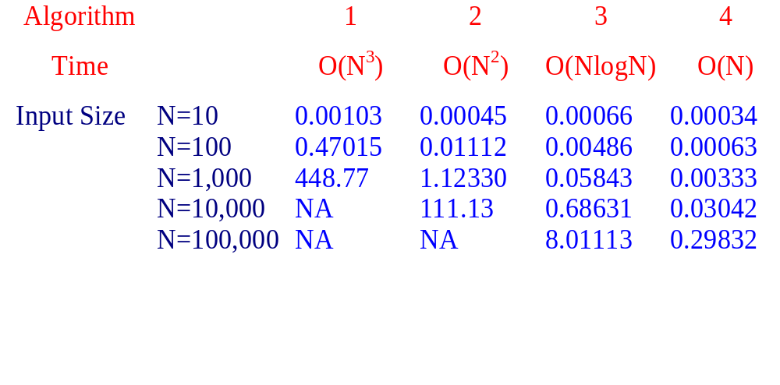
Running Times
(in second)
Max Subsequence Sum Problem
Notes:
BUPTSSE

Slide 54
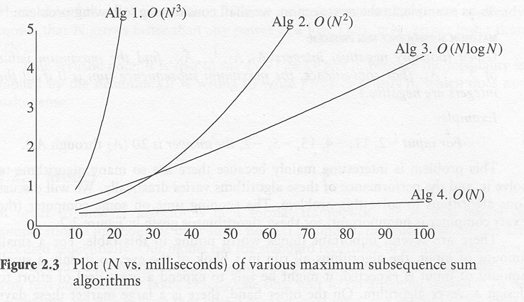
Running Times
(in millisecond)
Max Subsequence Sum Problem
BUPTSSE
Notes:
BUPTSSE

Slide 55
ROAD MAP
What to Analyze ?
Running Time Analysis
General Rules
Recursive Calls
Maximum Subsequence Sum Problem
Checking your analysis experimentally
Notes:
BUPTSSE

Slide 56
Checking Your Analysis
Implement your algorithm, measure the running time of your implementation
  check with theoretical results
【method 1】
When N doubles (2x), check T(2N)/T(N)
  linear => T(2N)/T(N) ≈ 2
  quadratic => T(2N)/T(N) ≈ 4
  cubic => T(2N)/T(N) ≈ 8
  what about logarithm ?
  O(N) O(N logN)
  not easy to see the difference !
Notes:
BUPTSSE

Slide 57
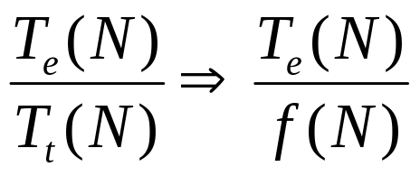
Checking Your Analysis
【method 2】
T_{t} (N) = theoretical running time
T_{e} (N) = experimental running time
Let T_{t}(N) = O(f(N))
compute
  if converges to a constant
  f(N) is a tight bound
  if converges to zero
not tight bound (overestimate)
  if diverges
underestimate
Notes:
BUPTSSE

Slide 58
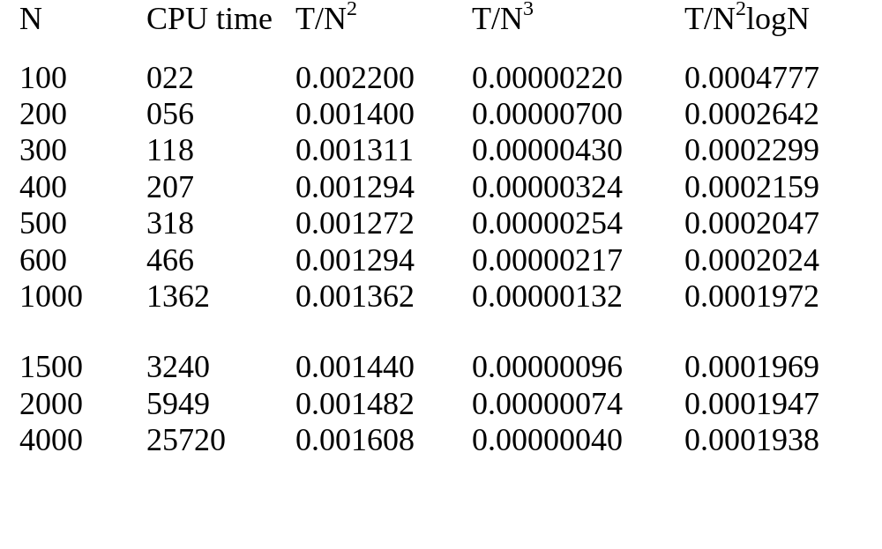
Checking Your Analysis
Compute T(N)/f(N) for a range of N
Last column is likely to converge to a positive constant
Notes:
BUPTSSE
If f(N) is a tight answer for the running time, the computed values converge to a positive constant. If f(N) is an overestimate, the values converge to zero. If f(N) is an underestimate and hence wrong, the values diverge.
The table shows that the last column is most likely, and thus the analysis that you should have gotten is probably correct.

Slide 59
空间复杂度
类似于算法的时间复杂度，通常以算法的空间复杂度作为算法
所需存储空间的量度。定义算法空间复杂度为
S(n) = O(g (n))
表示随着问题规模n的增大，算法运行所需辅助存储量的增长率 与g(n)的增长率相同。
76

Slide 60
算法的存储空间需求
算法的存储量指的是算法执行过程中所需的最大存储空间。算 法执行期间所需要的存储量应该包括以下三部分：
➔ (1)输入数据所占空间；
➔ (2)程序本身所占空间；
➔ (3)辅助变量所占空间。
77

Slide 61
算法的存储空间需求
程序代码本身所占空间对不同算法通常不会有数量级之差别， 因此在比较算法时可以不加考虑。
算法的输入数据量和问题规模有关，若输入数据所占空间只取 决于问题本身，和算法无关，则在比较算法时也可以不加考虑， 由此只需要分析除输入和程序之外的额外空间。
若额外空间相对于输入数据量来说是常数，则称此算法为原地 工作。
与算法时间复杂度的考虑类似，若算法所需存储量依赖于特定 的输入，则通常按最坏情况考虑。
78

Slide 62
本章小结
本章是为以后各章讨论的内容作基本知识的准备，介绍数据结构和算法等基本概念。
数据是计算机操作对象的总称，它是计算机处理的符号的集合，集合中的个体为一 个数据元素。数据元素可以是不可分割的原子，也可以由若干数据项合成，因此在 数据结构中讨论的基本单位是数据元素，而最小单位是数据项。
数据结构是由若干特性相同的数据元素构成的集合，且在集合上存在一种或多种关 系。由关系不同可将数据结构分为四类： 线性结构、树形结构、 图状结构和集合结 构。数据的存储结构是数据逻辑结构在计算机中的映象，由关系的两种映象方法可 得到两类存储结构：一类是顺序存储结构；另一类是链式存储结构。
数据结构的操作是和数据结构本身密不可分的，两者作为一个整体可用抽象数据类 型进行描述。抽象数据类型是一个数学模型以及定义在该模型上的一组操作，因此 它和高级程序设计语言中的数据类型具有相同含义，而抽象数据类型的范畴更广。 抽象数据类型的三大要素为数据对象、数据关系和基本操作，同时数据抽象和数据 封装是抽象数据类型的两个重要特性。
80

Slide 63
本章小结：续
算法是进行程序设计的另一不可缺少的要素。算法是对问题求解的一种 描述，是为解决一个或一类问题给出的一种确定规则的描述。一个完整 的算法应该具有下列五个要素：有穷性、 确定性、可行性、有输入和有 输出。一个正确的算法应对苛刻且带有刁难性的输入数据也能得出正确 的结果，并且对不正确的输入也能作出正确的反映。
算法的时间复杂度是比较不同算法效率的一种准则，算法时间复杂度的 估算基于算法中基本操作的重复执行次数，或处于最深层循环内的语句 的频度。
算法空间复杂度可作为算法所需存储量的一种量度，它主要取决于算法 的输入量和辅助变量所占空间，若算法的输入仅取决于问题本身而和算 法无关， 则算法空间复杂度的估算只需考察算法中所用辅助变量所占空 间，若算法的空间复杂度为常量级，则称该算法为原地工作的算法。
81

